Slide 1
学生会开春会议
2019/3/7

Slide 2
会议内容
工作方针
人员分配
致命问题
主要项目

Slide 3
工作方针

Slide 4

工作方针
创造班级特色
创造学校特色

Slide 5
人员分配

Slide 6
主席部
组成：主席：王卓然 副主席：王一诺
职能（综合）：负责监督检查学生会各个部门;负责学生会会议组织工作；提出学生会总战略方针，指明发展方向

Slide 7
组织部
组成：部长：訾盈盈 副部长：李奕男
部员：孙子俊、邢怡然、甘妍琦
职能（综合）：策划与组织各项学生活动，是学生会的中枢部门；在各种大型场合维持纪律

Slide 8
宣传部
组成：部长：罗天翔 副部长：王昱扬
部员：龙叙燃、吴浩铭、张译元
职能（综合）：专门负责学校各种活动的宣传，出海报；检查学校班级的黑板报，并予以评分

Slide 9
生活部
组成：部长：何雨晴 副部长：李溪沫
部员：赵炫博、严浩哲、杨青悦
职能（？）：检查全校各班级卫生以及纪律,并予以评分；了解同学的身心健康；一些体育事项中充当卫生部，提供医疗救济

Slide 10
学习部
组成：部长：童嘉毅 副部长：王一农
部员：李旻昊、刘恩旭、江北
职能（专项）：负责监督各班学习情况；举办有关学习类比赛等大型活动；定期进行教辅工作

Slide 11
文艺部
组成：部长：徐禾 副部长：唐佳雯
部员：徐艺嘉、刘杨帅恬
职能（专项）：举办学校文艺表演，如迎新晚会、联欢会、元旦汇演等

Slide 12
体育部
组成：部长：周雨曦 副部长：陈佳辉
部员：张昊卓、赵凌轩、许景宁
职能（专项）：评出各班级广播体操分数，开展校运会、篮球比赛等项目活动

Slide 13

致命问题

Slide 14
交流
缺乏日常工作的交流
解决：新会议方式
交接；经验传授
  解决：编写学生会工作手册

Slide 15
“费力不讨好”
阐释：一些工作消耗了部员很多精力但实质效益差
表现：周二广播；纪检工作；同学的“不过瘾”情绪
解决：取消/变更；加强宣传工作

Slide 16

主要项目

Slide 17
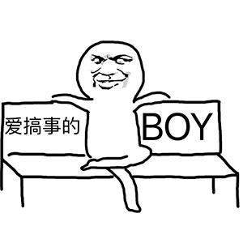

Slide 18
学生会工作手册
目的：加强交接工作，把握关键一棒
意义：标志着学生会工作有序化、程序化以及学生会发展可持续化。
主要负责人：王卓然、王一诺以及各部部长

Slide 19
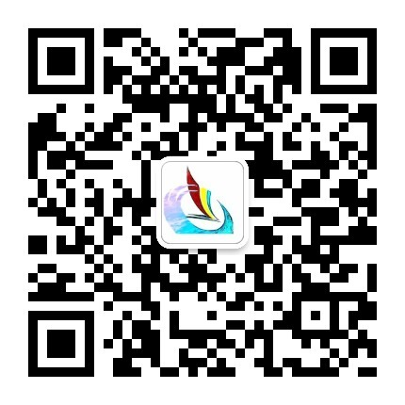
学生会公众号
目的：加强宣传工作
意义：标志着学生会走出校园
主要负责人：王卓然，罗天翔
内容：往期活动（宣传部）
  生存手册：生活贴士（生活部）、学习方法（学习部）、
  动感音乐（文艺部）、锻炼技巧（体育部）
  关于我们（组织部&主席部）

Slide 20
春天来了…
学生会新的征程
——开启
2019/3/7

